Slide 1
Testkursus 2012
Torsdag 10. januar
Jan Ivanouw

Slide 2
Cut-off scores - tærskelværdier

Slide 3
Cut-off scores - tærskelværdier
Træffe afgørelse på grundlag af en måling:
Skal personen beskrives som let eller moderat depressiv ud fra et testresultat?
Skal personen inkluderes i et bestemt behandlingsprogram ud fra et testresultat?
Skal man på basis af et testresultat være bekymret for suicidalrisiko?

Slide 4
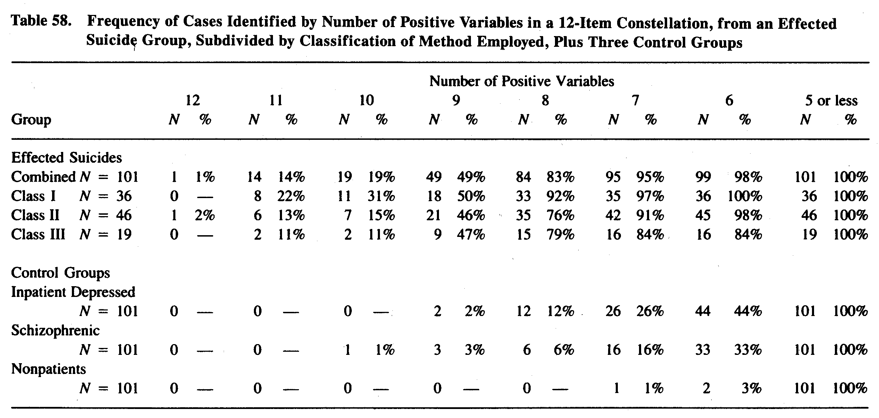
Cut-off: Rorschach S-CON

Slide 5
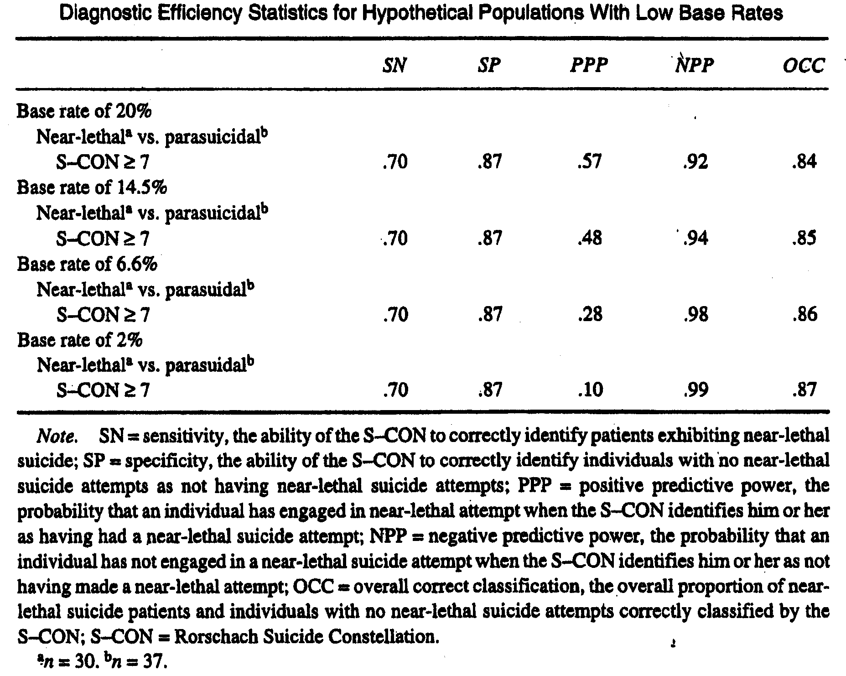

Slide 6
Inventory of Interpersonal Problems

Slide 7
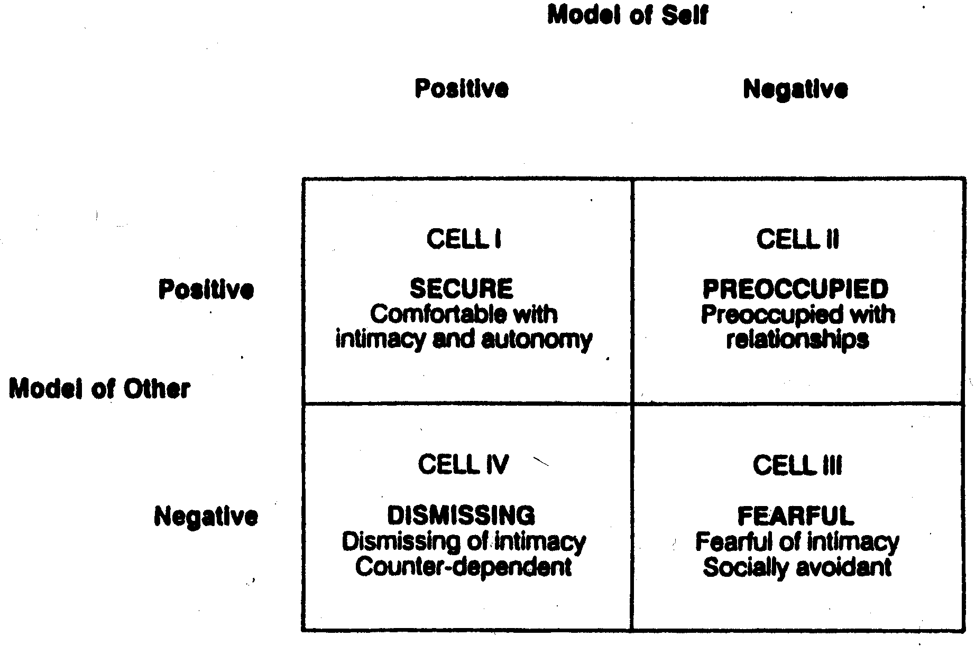
Attachment styles

Slide 8
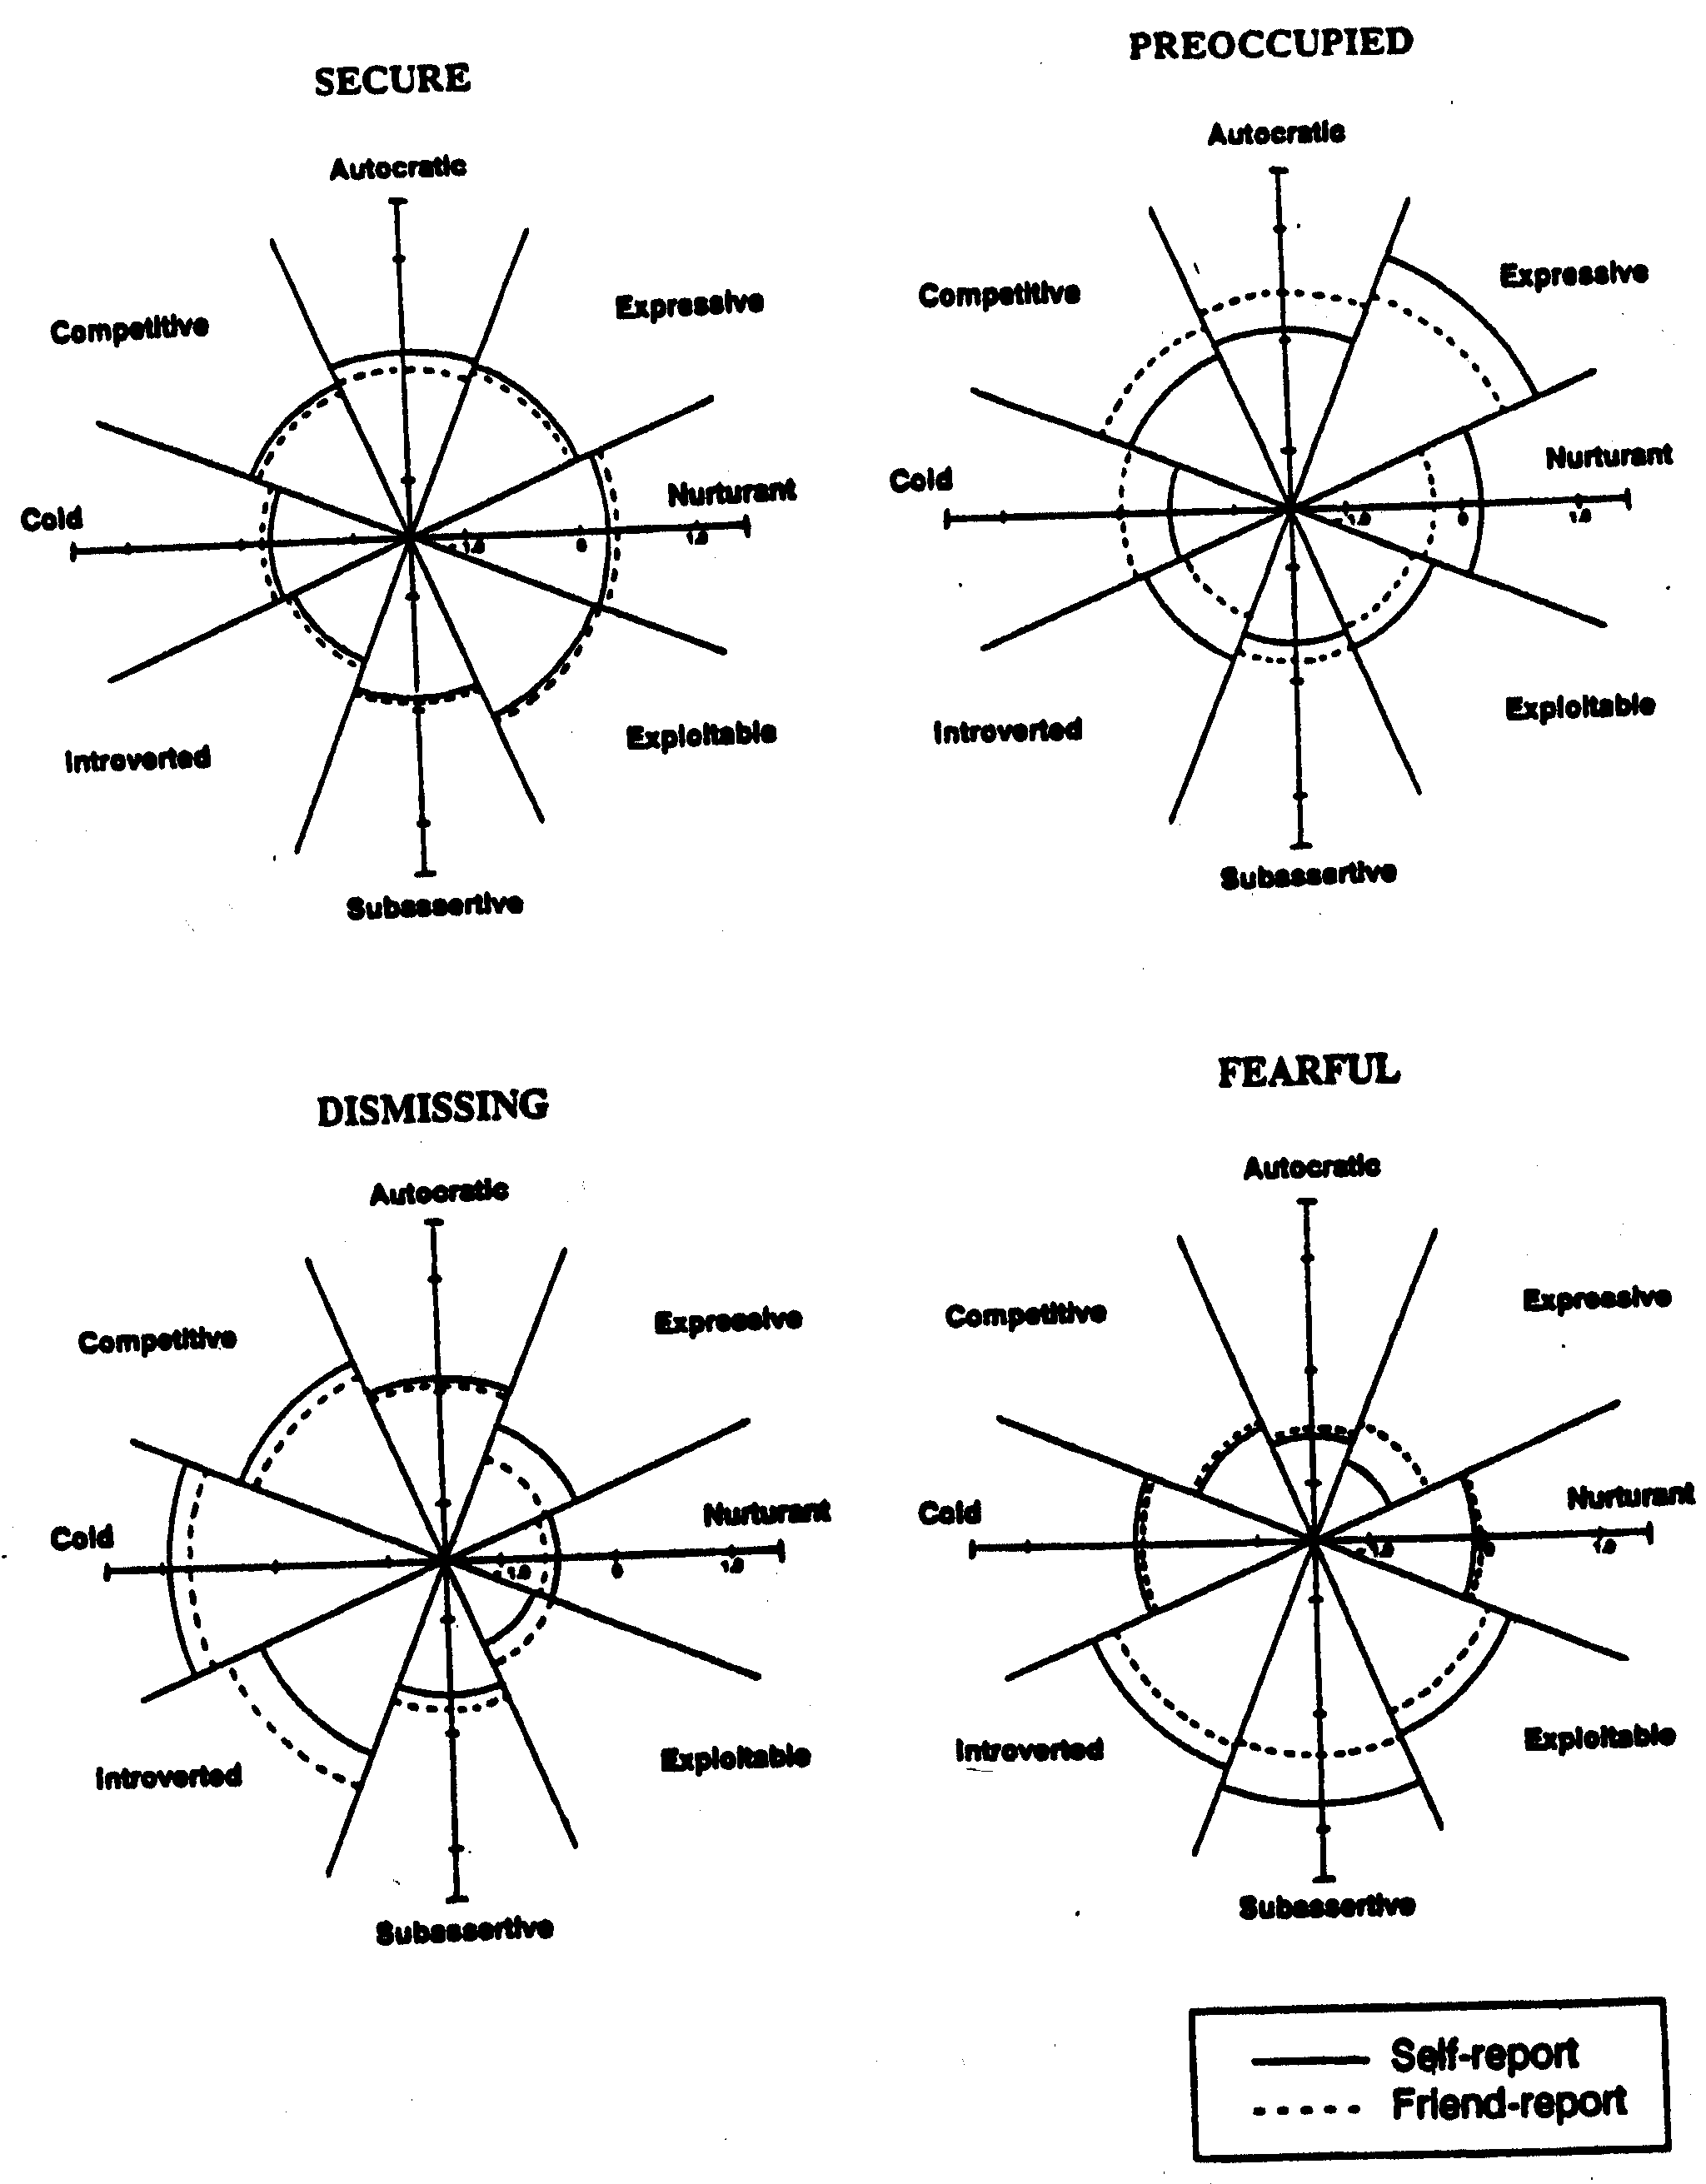

Slide 9
Øvelse
Peger Ullas IIP på en bestemt attachmentstil?

Slide 10
MajBritt IIP

Slide 11
Behandlingseffekt

Slide 12
Behandlingseffekt
Psykoterapi af ikke-psykiatriske patienter med smerteproblemer
Et eksempel på udbyttet af mange dataindsamlinger (Monsen et al., 2002)
9 dataindsamlinger:
  1 før behandlingsstart
  3 under behandlingsforløbet
  1 ved behandlingsafslutning
  4 som follow-up indtil 14 måneder efter
Formål: Undersøgelse af forskellige forløb for forskellige symptomer og problematikker
Tests: SCL-90 (angst og depression), IIP og smertemål

Slide 13
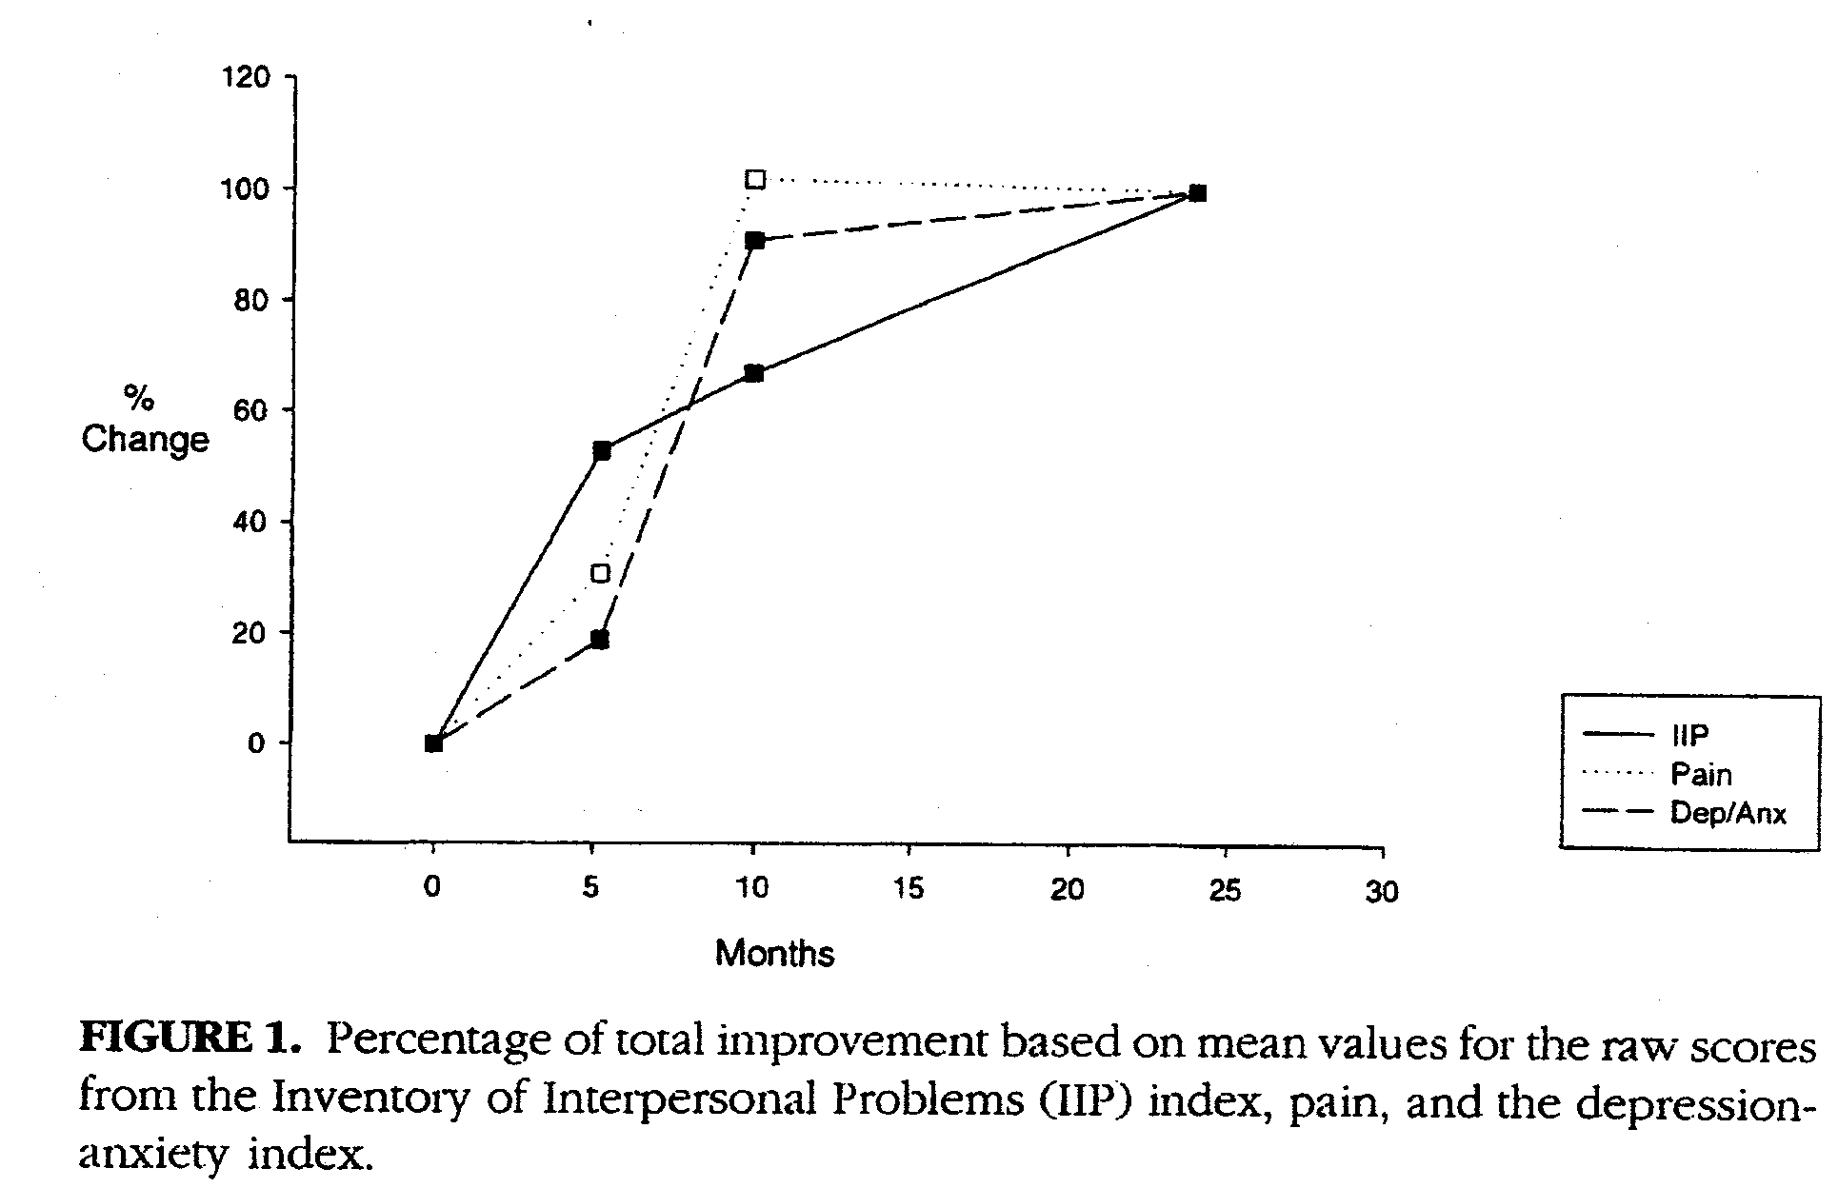

Slide 14
Testindstilling

Slide 15
Testindstilling
En del af testresultaterne er udtryk for personens indstilling til testningen
Engelsk: Response Style
Tests falder i ’familier’ mht testindstilling
Nogle tests appellerer til samme testindstilling og korrelerer derfor særligt godt med hinanden
Nogle tests appellerer til forskellig testindstilling og korrelerer derfor særligt dårligt med hinanden

Slide 16
Testindstilling
Når tests der burde måle det samme, giver forskellige resultater kan der være fordi:
1. Testene måler faktisk noget forskelligt, selvom det fejlagtigt kaldes det samme
2. Visse kliniske tilstande (abivalens, impuls og forsvar mod impulsen) giver modsatrettede resultater målt med forskellige metoder
3. Testene appellerer til forskellig testindstilling

Slide 17
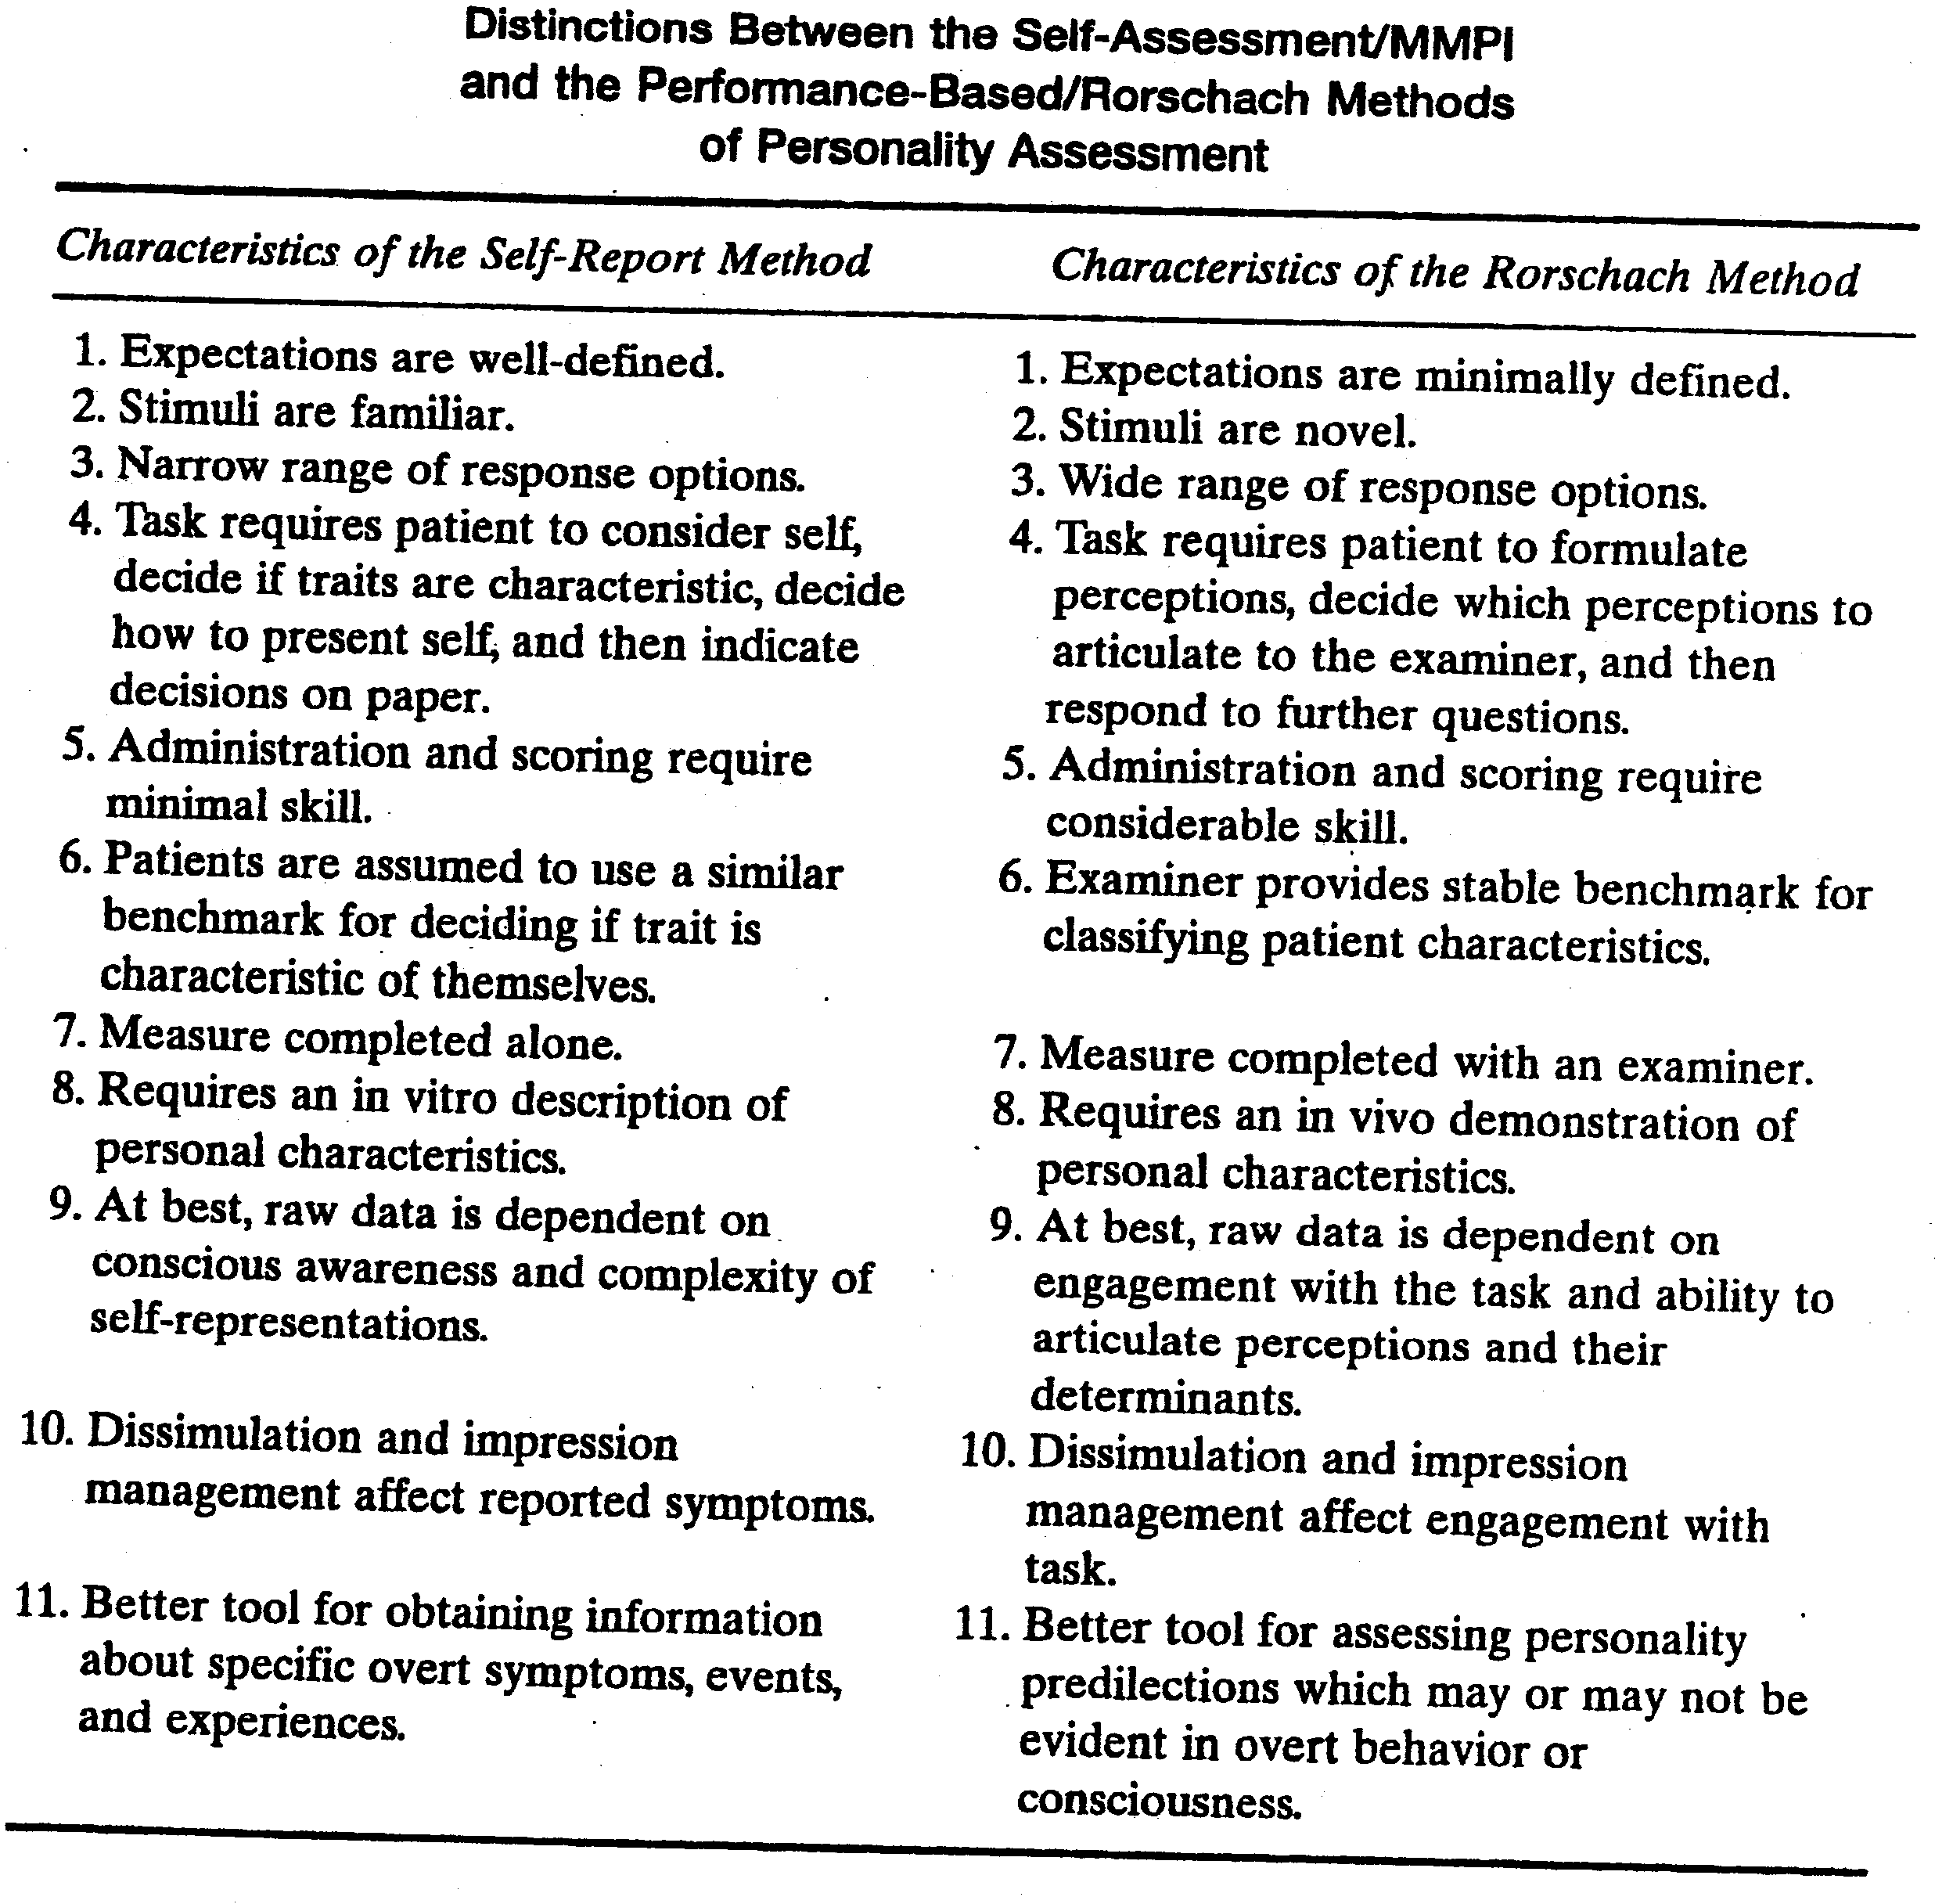

Slide 18
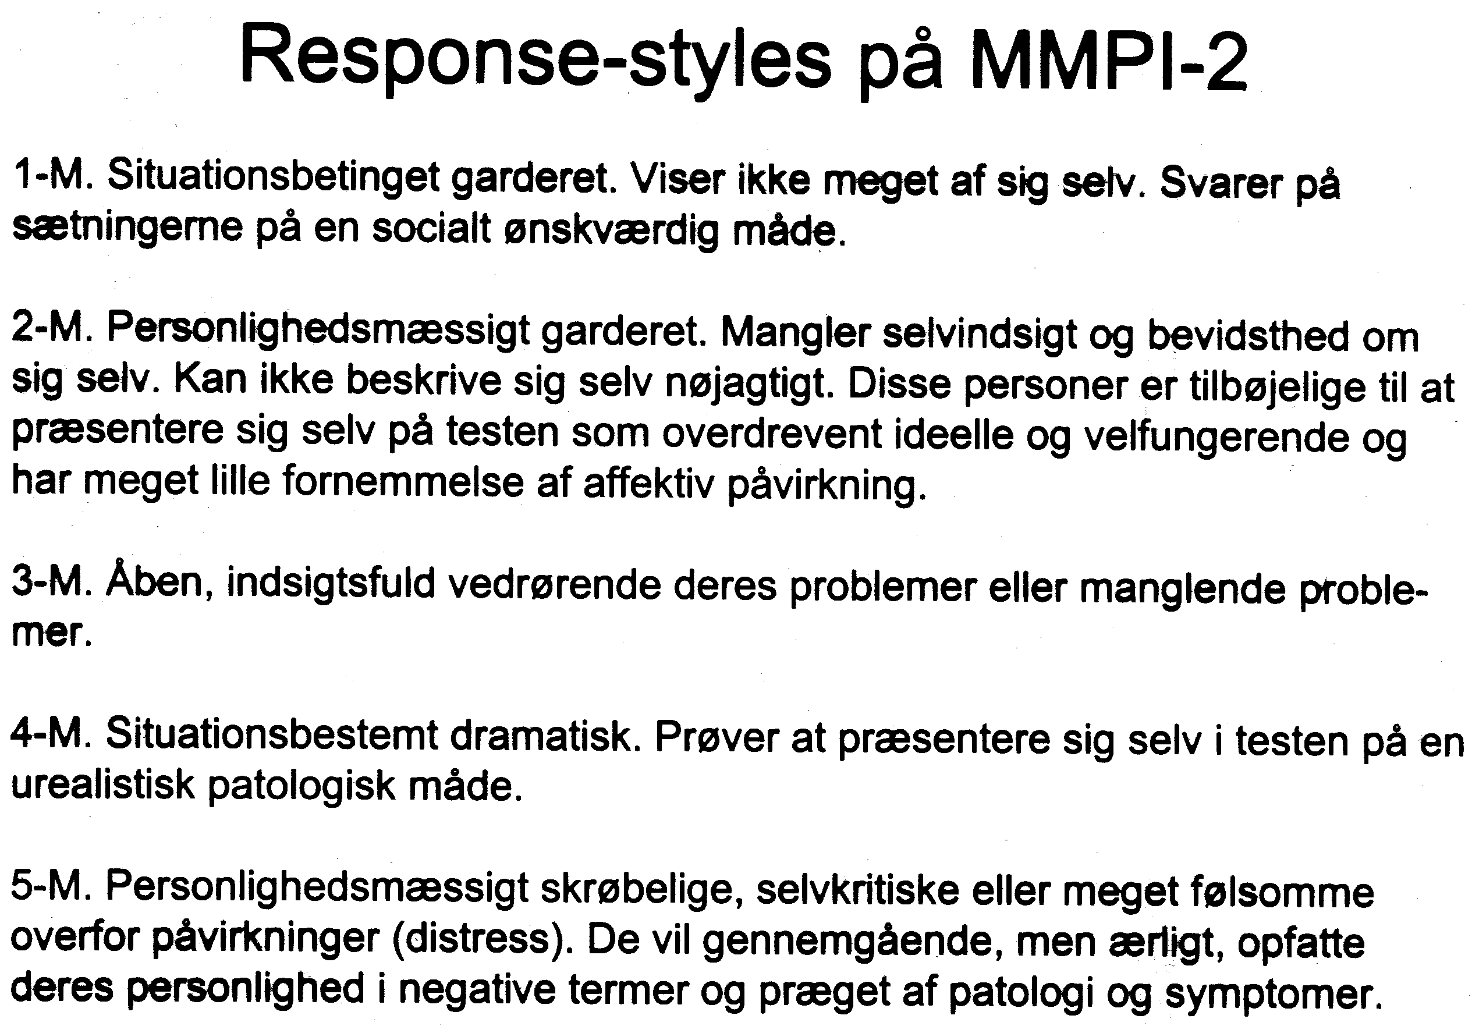

Slide 19
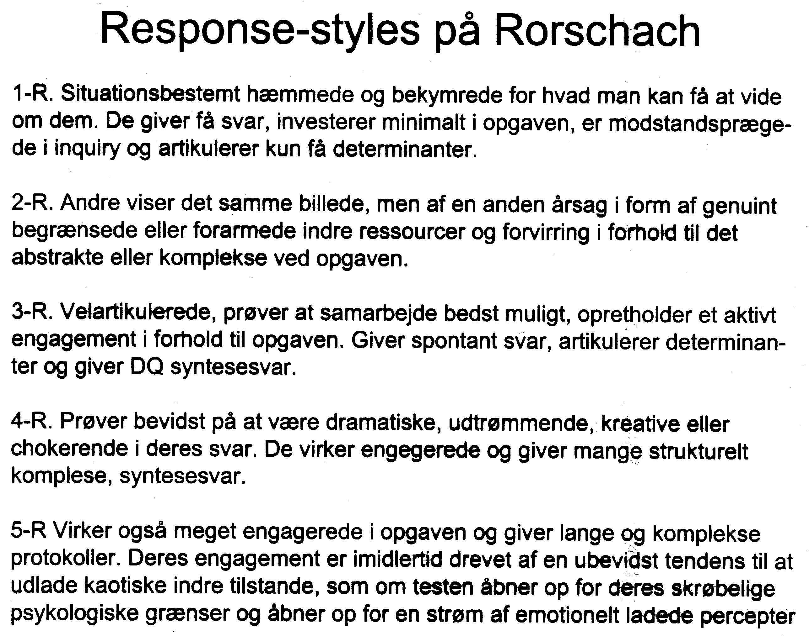

Slide 20
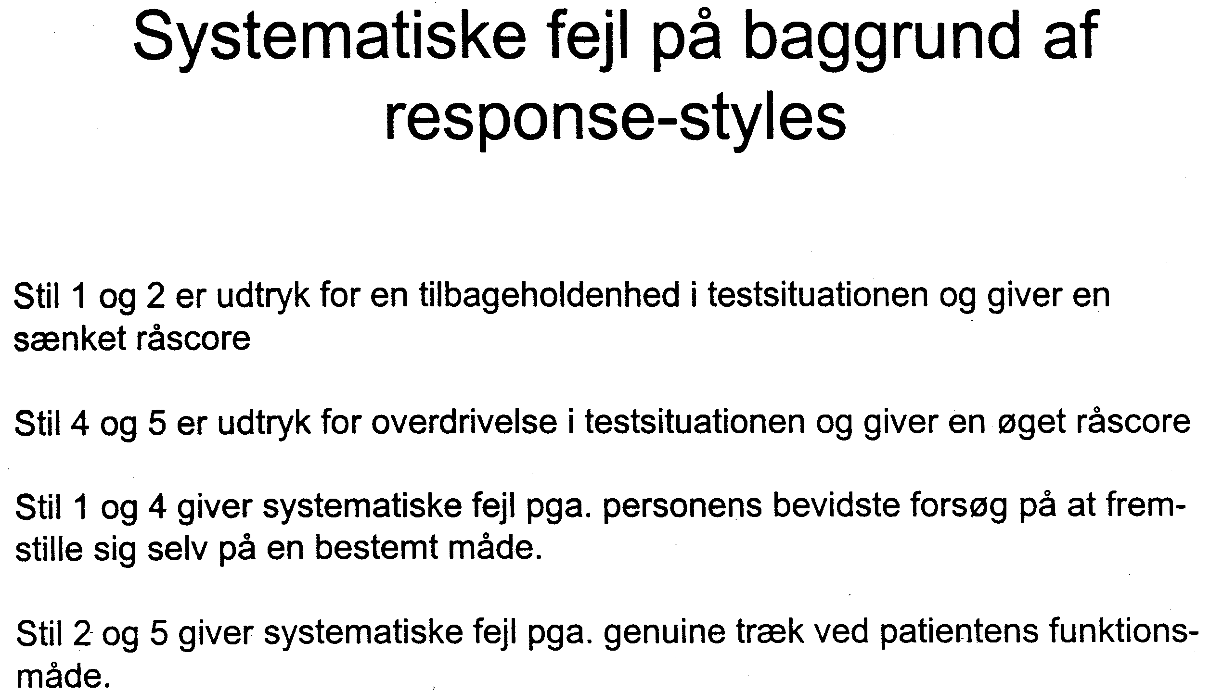

Slide 21
Måling af testindstilling
Nogle tests har validitetsskalaer (NB validiteten af data, ikke validitet af testtolkningerne). Disse skal f.eks. vise tendens til overdrivelse, underdrivelse, overvægt af ’ja’, eller ’nej’, tilfældig besvarelse
Første uroterede faktor ved principal component-analyse udtrykker det som er mest fælles for alle spørgsmål i testen. Ved en kognitiv test kaldes det ofte g-faktoren. Ved en symptomtest det generelle belastningsniveau, ved en personlighedstest kan det være den generelle testindstilling

Slide 22
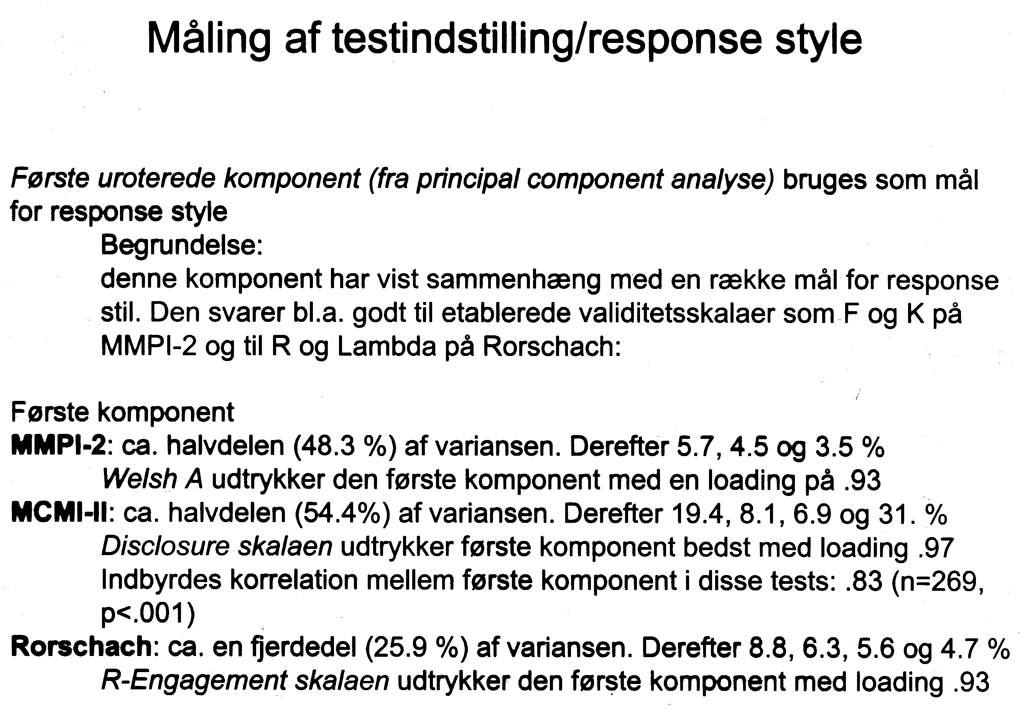

Slide 23
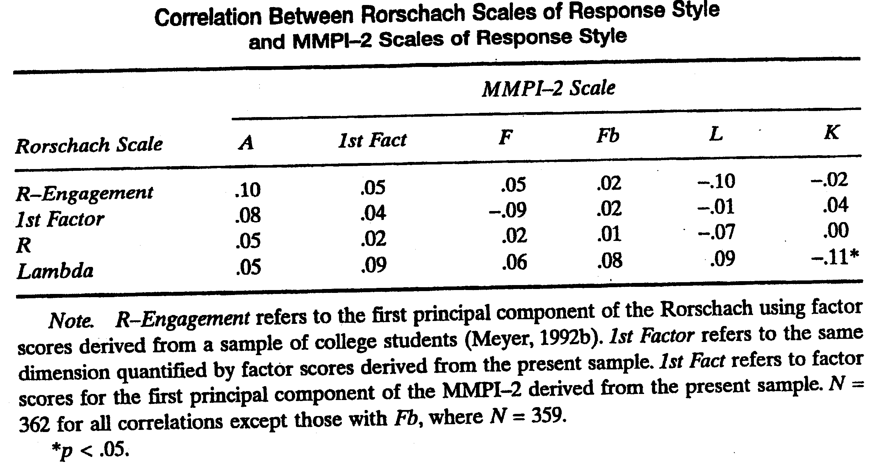

Slide 24
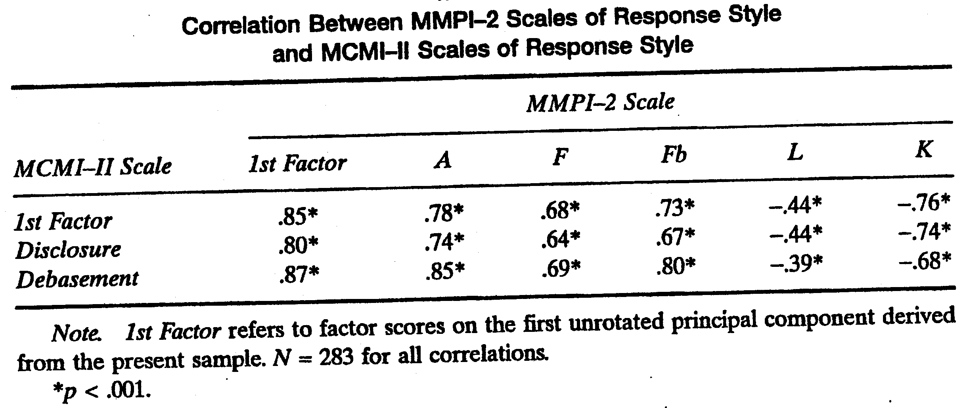

Slide 25
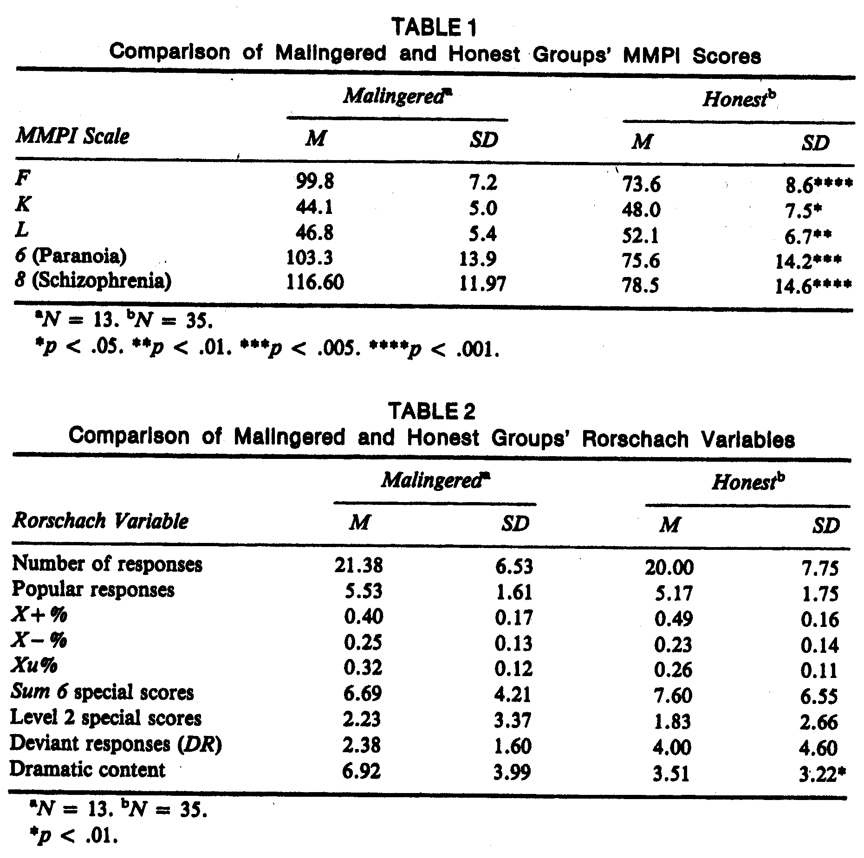

Slide 26
Normtabeller og profiler
Demonstration ved PCL-R
Bemærk hvad sammenligningsgruppen er

Slide 27
MMPI-2

Slide 28
MMPI-2
Den mest oversatte personlighedstest, mest anvendt verden over, og mest udforsket
Revision for at opdateres kulturelt – herunder fordomfuldt sprog
567 sætninger besvares med enig eller uenig
Validitetsskalaer (måler testindstilling)
Kliniske skalaer (oprindeligt defineret ud fra patientgrupper med bestemte diagnoser)
Harris-Lingoes: subskalaer til de kliniske
Warnon-Harmon: åbenlyse-subtile skalaer
RC: restructured clinical – psykometrisk forbedrede kliniske
Indholdsskalaer (høj facevaliditet)
Supplerende skalaer med underskalaer
PSY-5 skalaer dimensionel personlighedsforstyrrelse

Slide 29
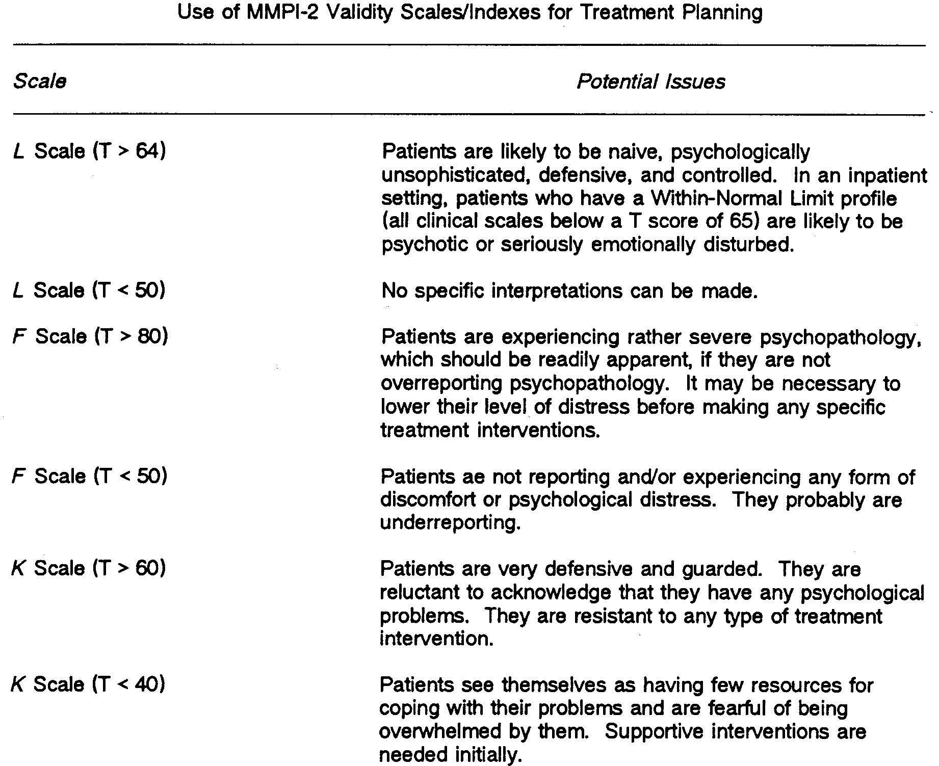

Slide 30
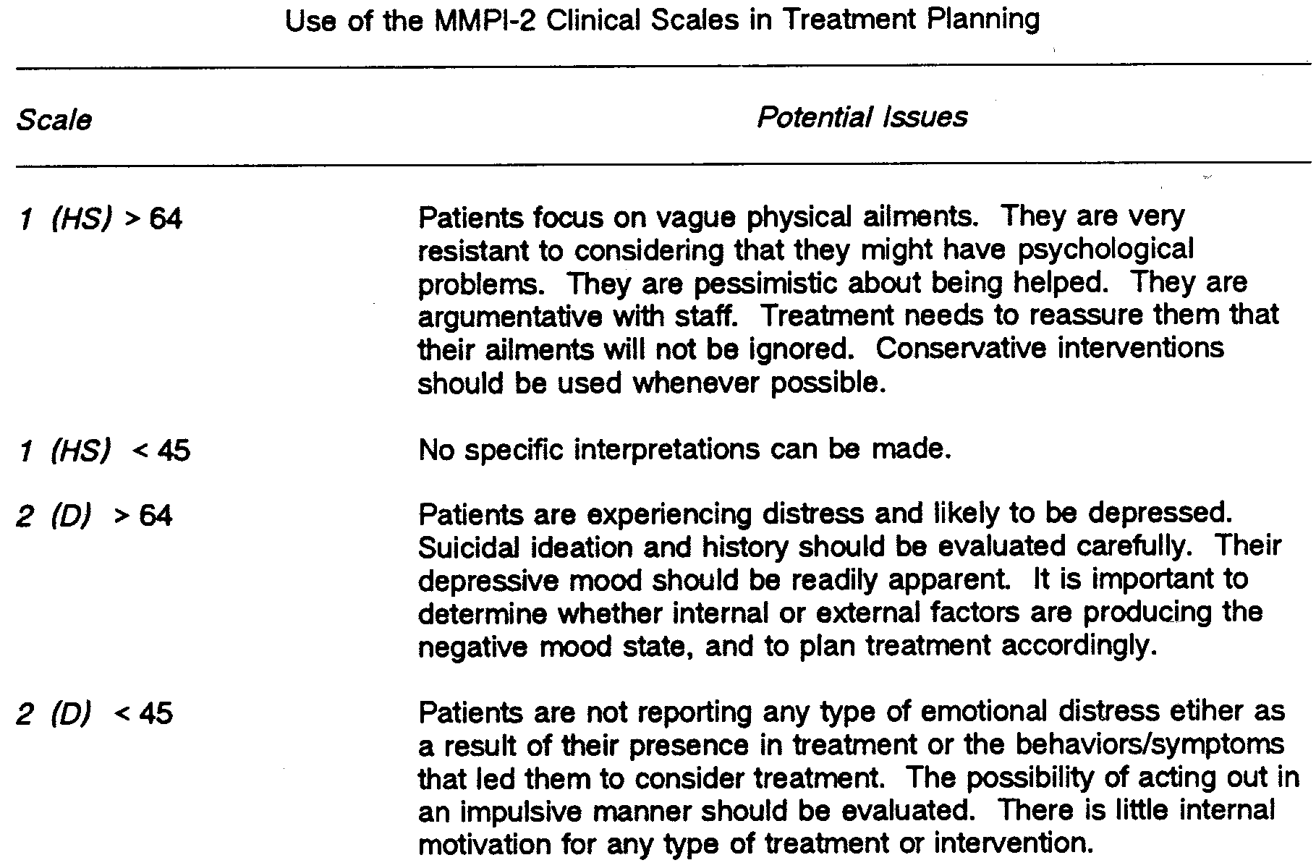

Slide 31
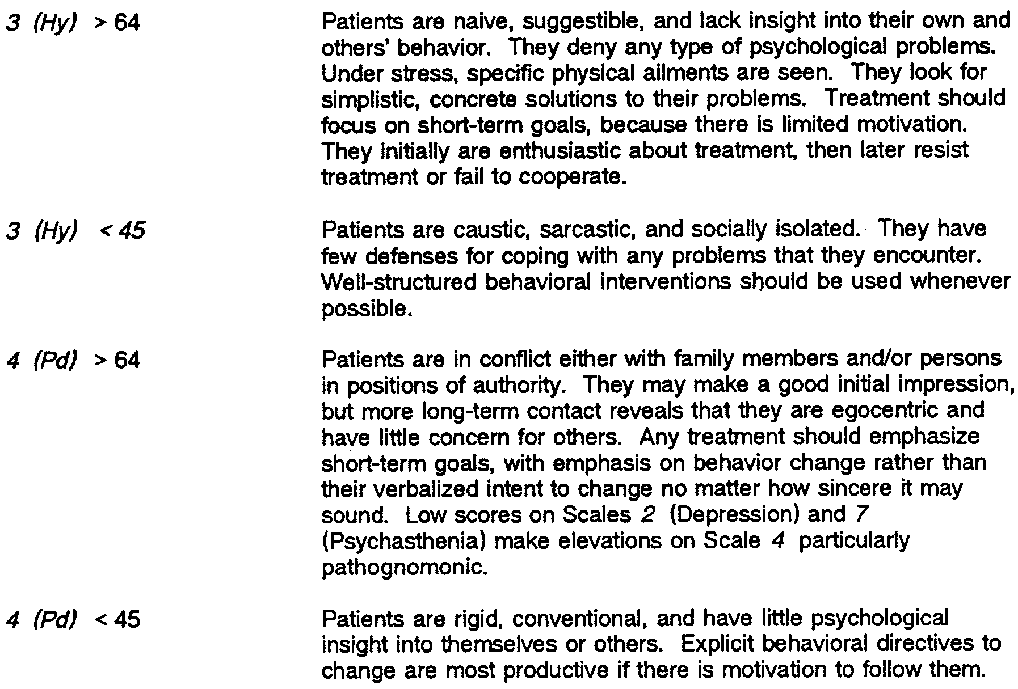

Slide 32
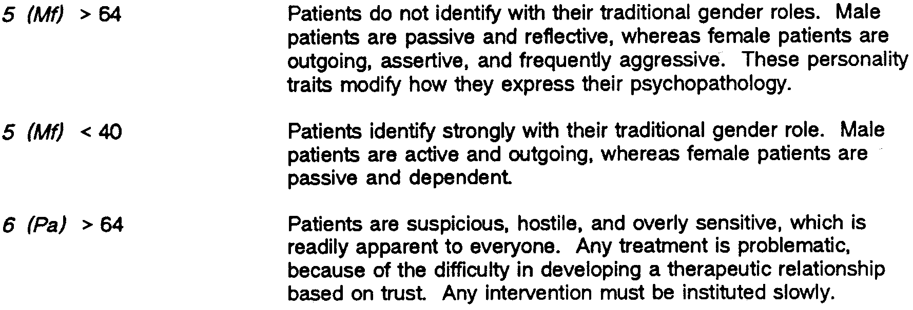

Slide 33
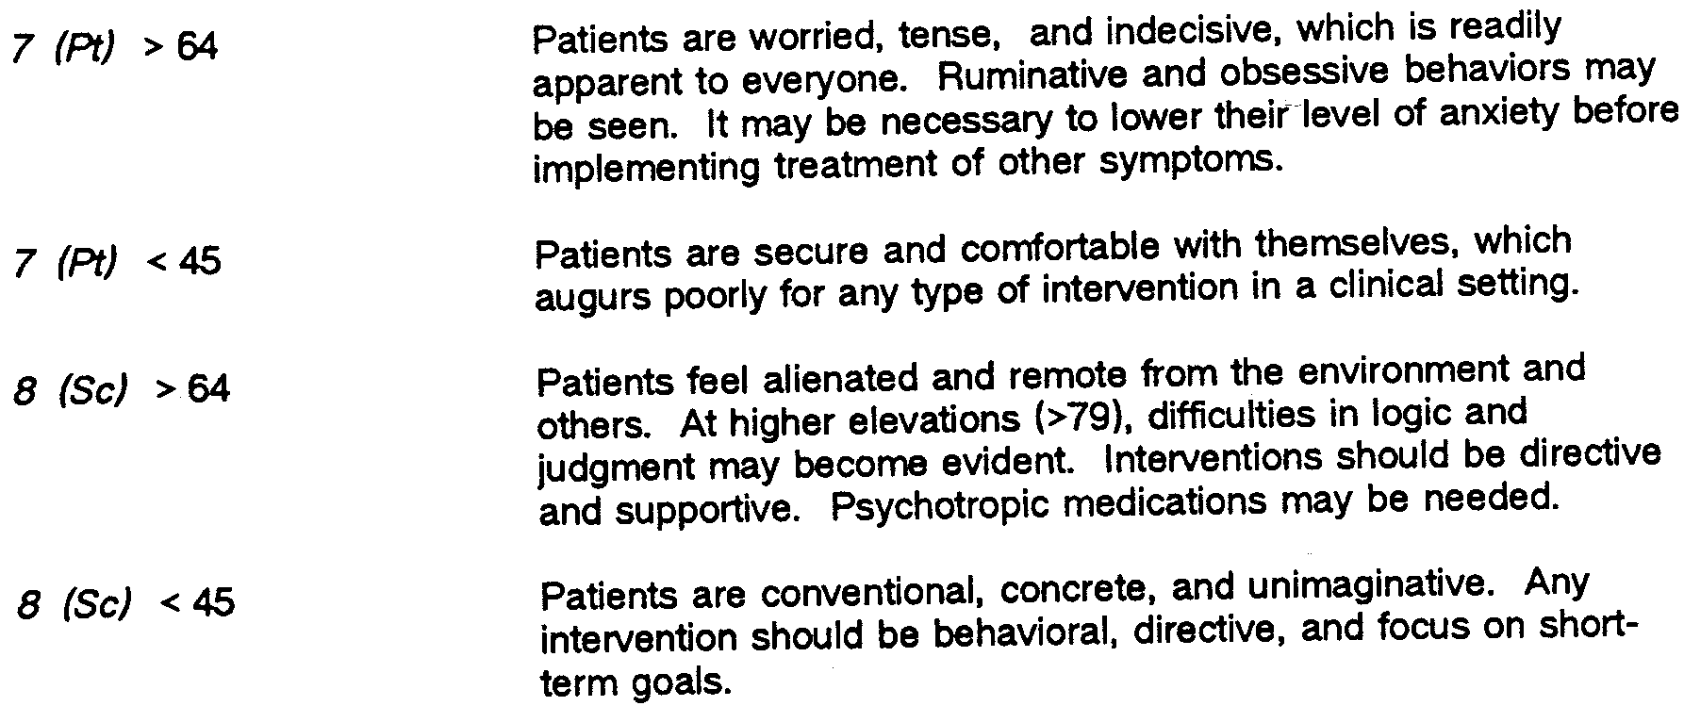

Slide 34
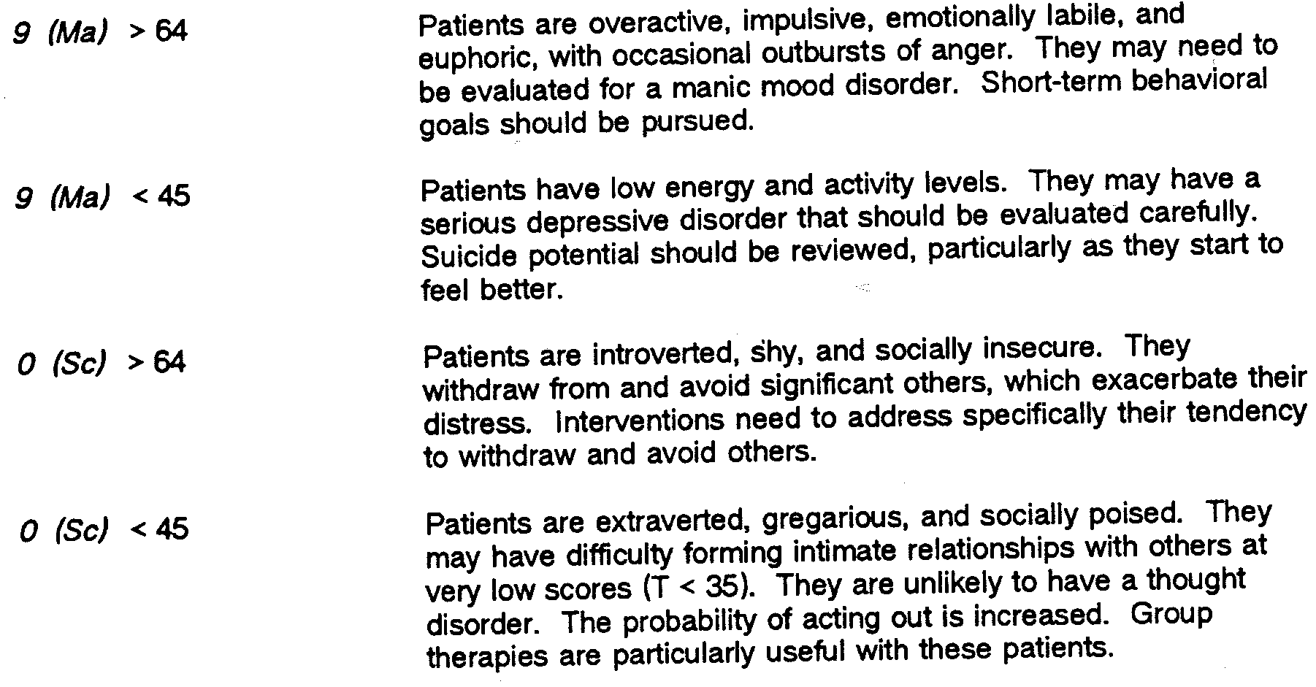

Slide 35
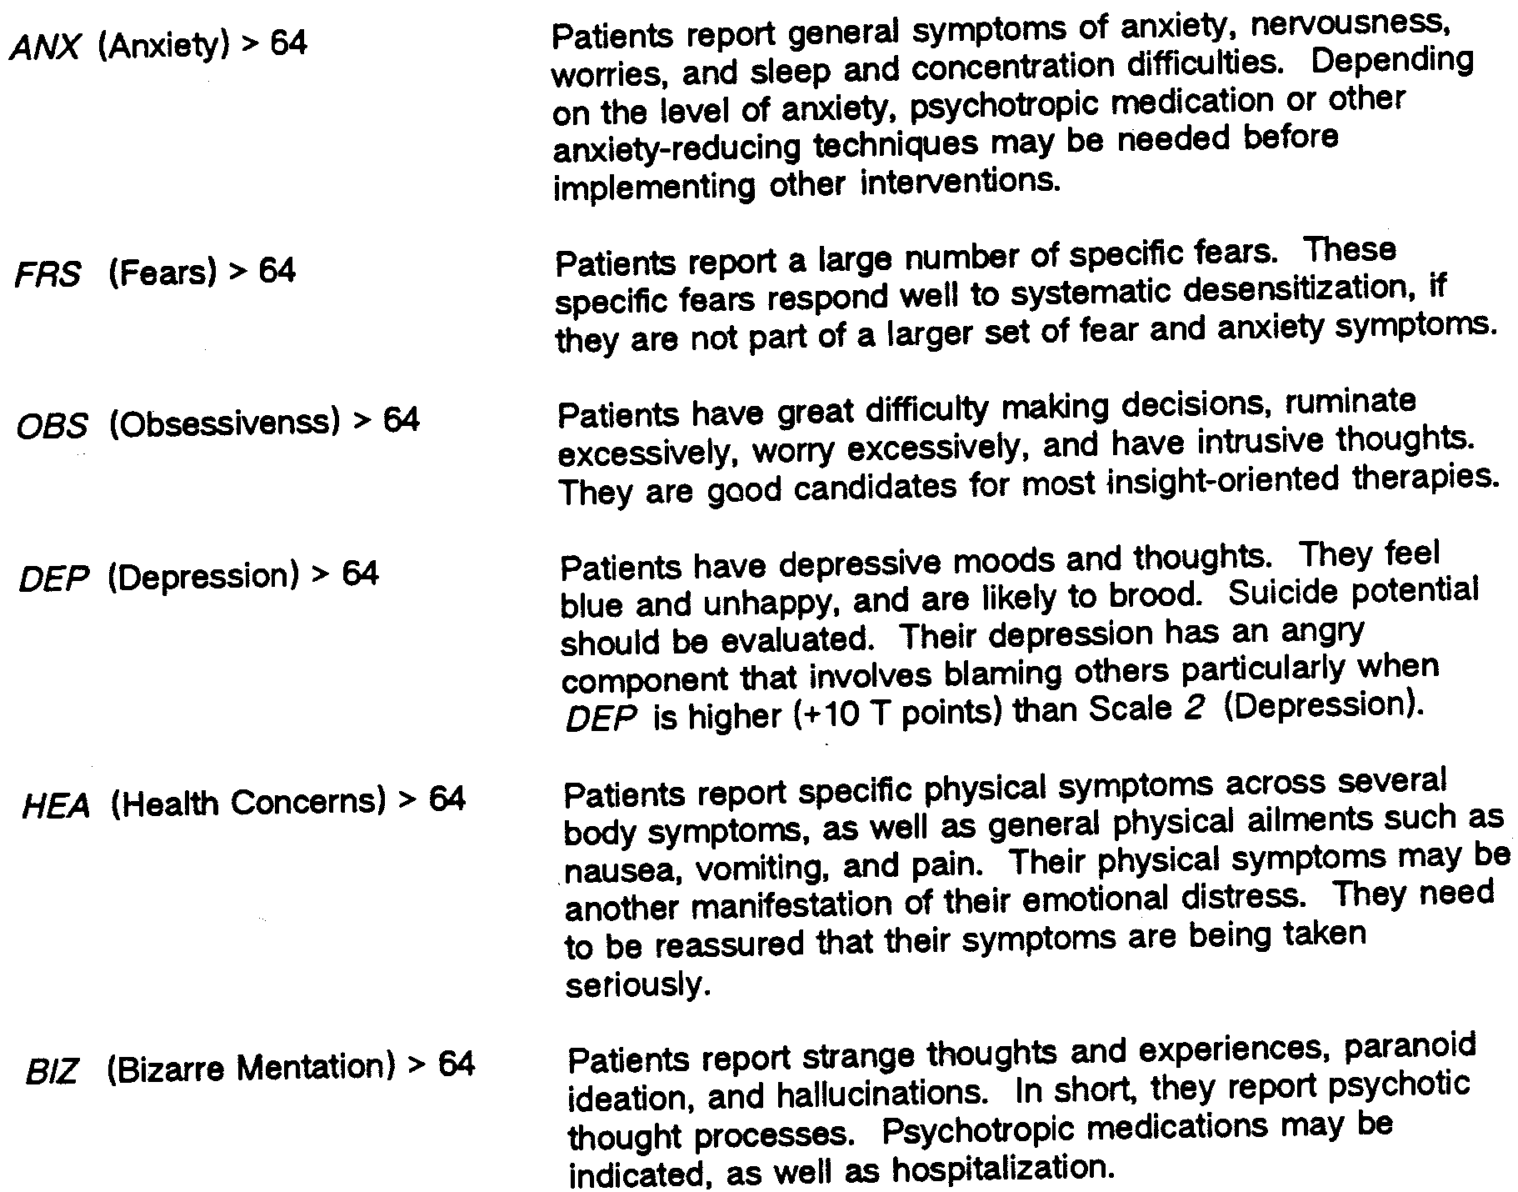

Slide 36
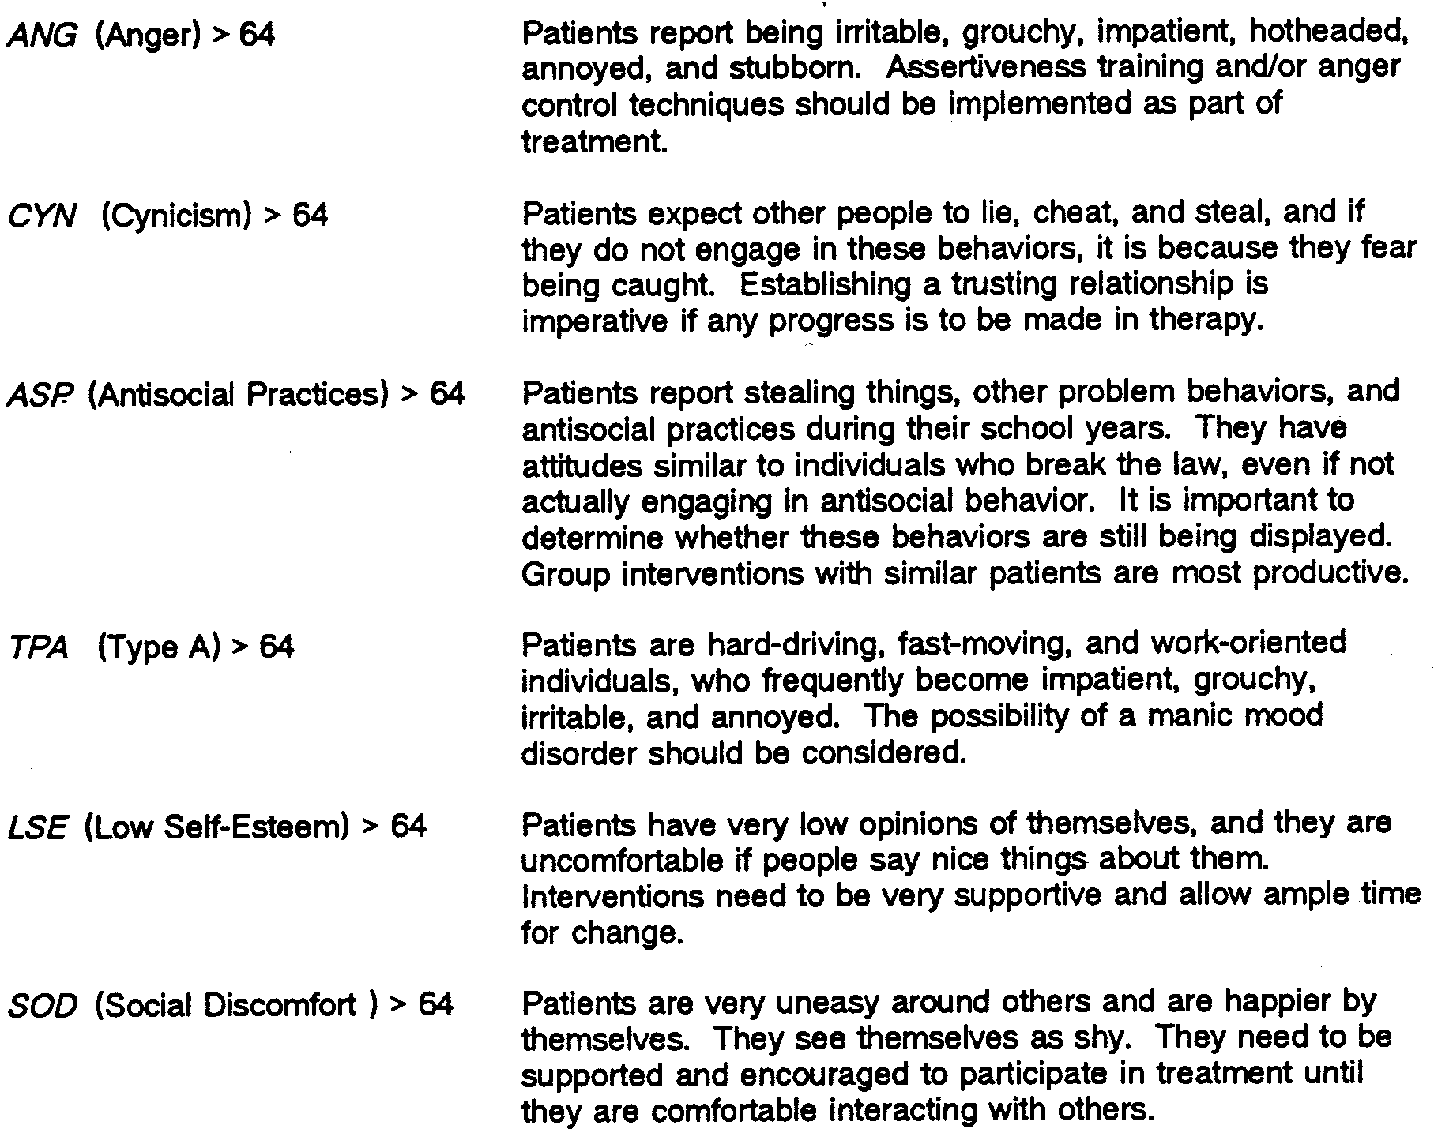

Slide 37
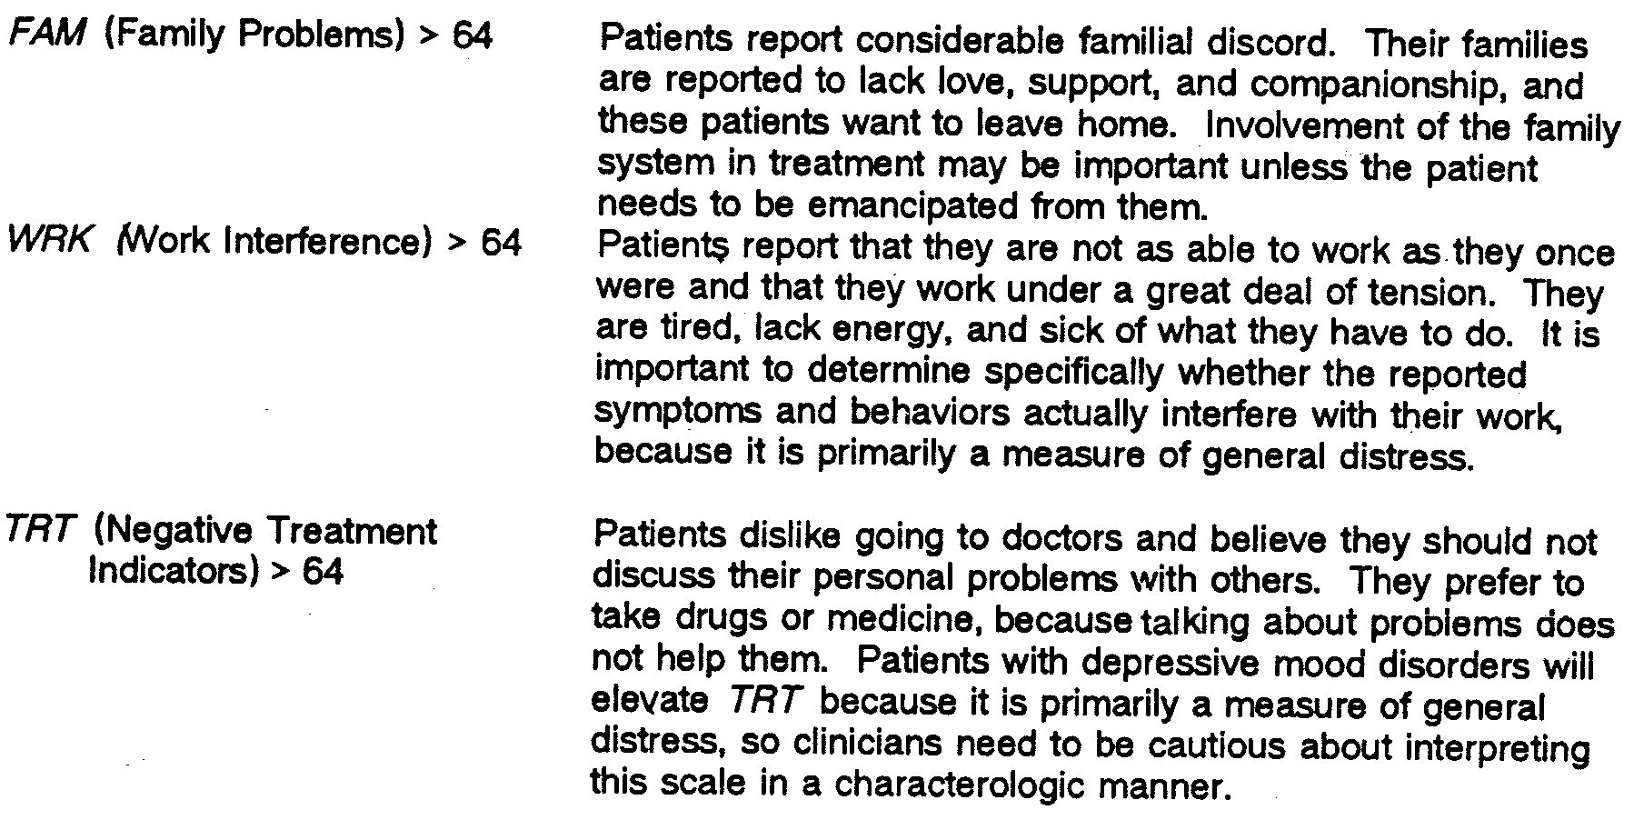

Slide 38
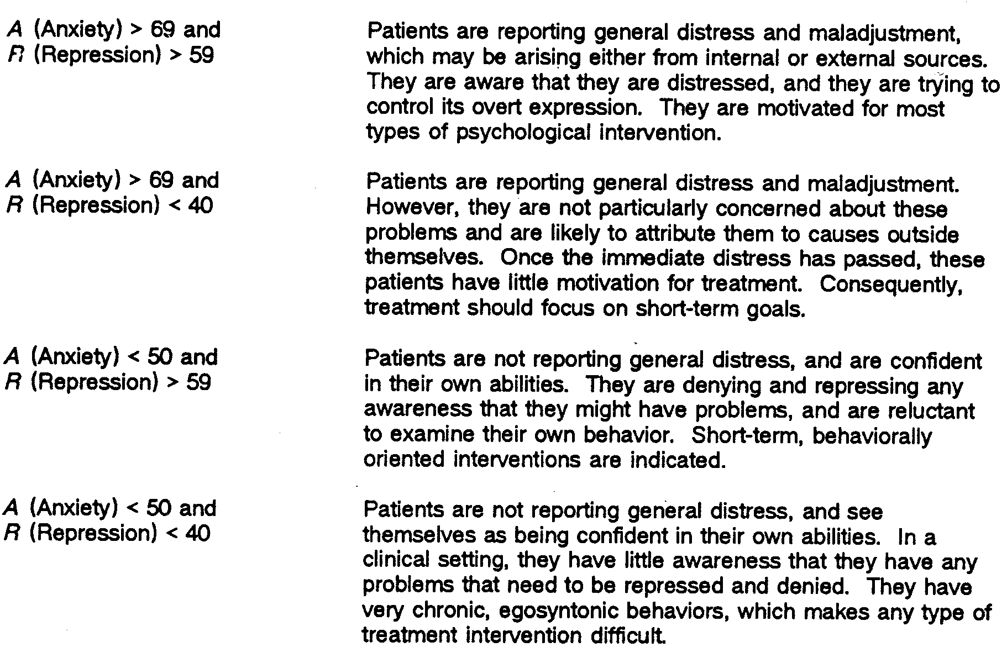

Slide 39
MMPI-2
De kliniske skalaer udgjorde begyndelsen på den oprindelige MMPI
Der blev udvalgt sætninger med udgangspunkt i psykiatriske journaler
Patienter med forskellige diagnoser besvarede spørgsmålene. De spørgsmål som blev besvaret særligt (positivt eller negativt) af en bestemt diagnostisk gruppe, blev inkluderet i skalaen for den pågældende gruppe
Skalaerne viste sig ikke velegnede til at finde de diagnostiske grupper, og tolkes derfor som udtryk for personlighedstræk, ikke diagnostisk
Nyudvikling: RC-skalerne

Slide 40
Øvelse i MMPI-2
Indfør scores på profilscoringsarkene og find T-scores
Diskuter hendes profil

Slide 41
Målingsinvarians

Slide 42
Sammenligning af grupper
Kønsforskelle, forskelle for aldersgrupper, behandlings- vs. kontrolgruppe
Traditionel analyse: sammenligne gennemsnit og varians i observerede fordelinger: t-test, ANOVA
SEM-analyse: i en samlet målingsmodel sammenlignes gennemsnit af factorscores fra de to grupper

Slide 43
Længdesnit: Klassiske metoder
To tidspunkter som urelaterede fordelinger
  t-test for to gennemsnit og standardafvigelser
To tidspunkter som relaterede data
  t-test for differensscoren (parrede data)
  erstatning for differensscore, bl.a. residual gain
Generalisering til flere end to tidspunkter
  variansanalyse
  covariansanalyse

Slide 44
Målingsinvarians
Sammenligning af grupper (tværsnitsundersøgelse) og sammenligning af samme gruppe på forskellige tidspunkter (længdesnitsundersøgelse) forudsætter at målingerne er sammenlignelige
Sammenlignelighed: At målemetoden ikke forandrer sig, ikke varierer, dvs at der er målingsinvarians

Slide 45
Manglende målingsinvarians
Eksempel: Skizofrene forstår måske noget andet ved spørgsmålene i en test om kognitive forstyrrelser end ikke-skizofrene
Testresultaterne ville så ikke kunne sammenlignes på tværs af grupperne. Der ville i det tilfælde ikke være målingsinvarians mht. kognitiv forstyrrelse

Slide 46
Manglende målingsinvarians
Eksempel: Nogle af tekstopgaverne i en regneprøve appellerer forskelligt til drenge og piger
Dette kaldes Differentiel Item Funktion (DIF) og er et eksempel på manglende målingsinvarians i forhold til de to køn

Slide 47
Manglende målingsinvarians
Eksempel: Længdesnitsundersøgelse med kognitiv test
En eventuel indlæringseffekt kan være forskellig for de enkelte prøver
I så tilfælde bliver der ikke målingsinvarians over tid for det samlede prøveresultat

Slide 48
Manglende målingsinvarians
Eksempel: Længdesnitsundersøgelse af vold i parforhold*
Tilbøjeligheden til at huske og rapportere voldsepisoder stiger måske som tiden går. I så tilfælde bliver der ikke målingsinvarians mht. det faktiske voldsniveau
*Lawrence et al. (2009). Is psychological aggression as detrimental as physical aggression? The independent effects of psychological aggression on depression and anxiety symptoms. Violence and Victims, 24(1), 20-35.

Slide 49
Typer af målingsinvarians
1. Dimensional invariance
2. Configural invariance
3. Metric (pattern) invariance
4. Strong (scalar) invariance
5. Strict invariance, or paralellism
Litteratur: Gregorich, S.E. (2006) Do self-report instruments allow meaningful comparisons across diverse population groups? Testing measurement invariance using the Confirmatory Factor Analysis framework. Medical Care, 44(11, suppl3), S78-S94.

Slide 50
1. Dimensional invariance
Antal dimensioner den samme i grupperne
Nødvendig for at opstille en holdbar teori

Slide 51
2. Configural invariance
Items loader på de samme faktorer i alle grupperne
Nødvendig for at konstruere et målingsinstrument for begrebet
I en model med congeneric indicators loader hvert item (indikator) kun på én faktor

Slide 52
3. Metric (pattern) invariance
Loadings (diskriminationsgrad) er de samme for samme items på tværs af grupperne
Nødvendig for at sammenligne faktorvarians og faktorkovarians (korrelation) mellem grupperne

Slide 53
4. Strong (scalar) invariance
Intercepterne (sværhedsgrad) er de samme for samme items på tværs af grupperne
Nødvendig for at sammenligne faktorgennemsnit og observerede gennemsnit mellem grupperne

Slide 54
5. Strict invariance, or paralellism
Residualvarians er den samme for de samme items på tværs af grupperne
Nødvendig for at sammenligne observeret varians og kovarians (korrelation) mellem grupperne

